Slide 1
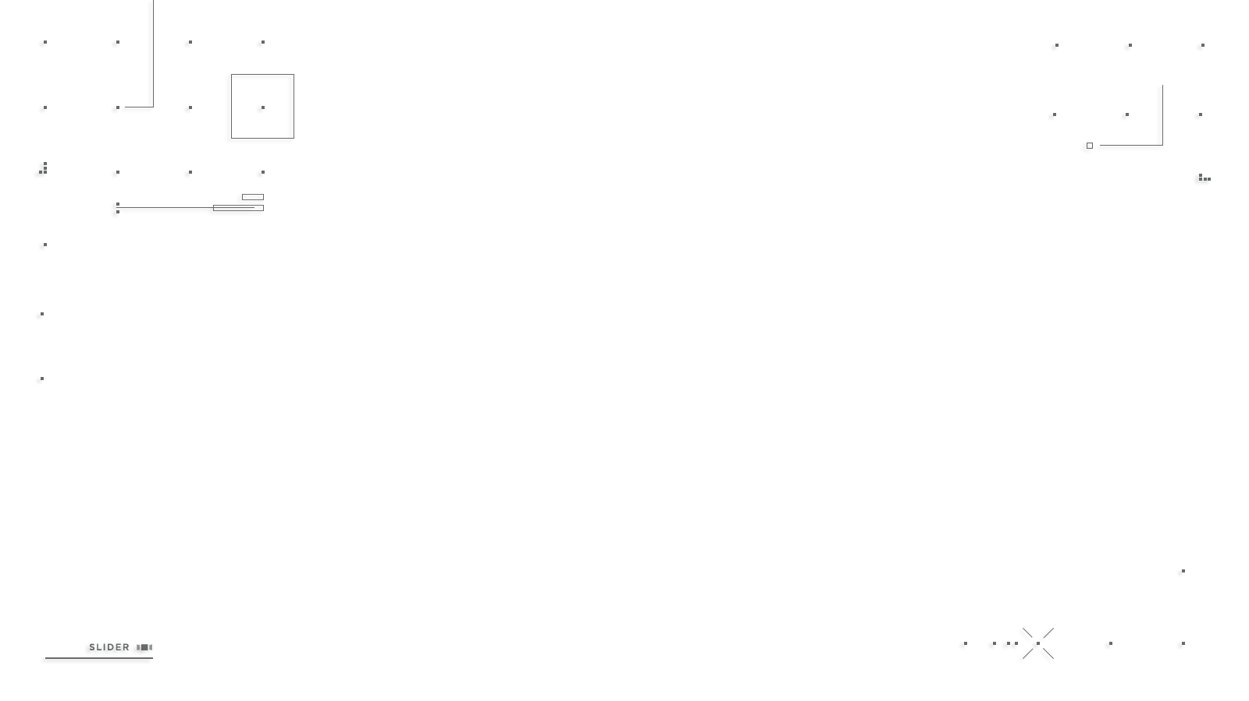


Slide 2

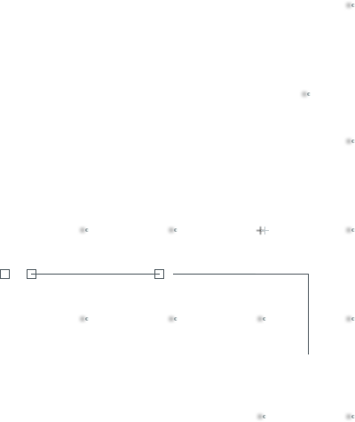
ANÁLISE E DESENVOLVIMENTO DE SISTEMAS
DISRUPTIVE ARCHITECTURES: IOT, IOB & IA
03 – Introdução a IA e Modelagem de Dados
Prof. Airton Y. C. Toyofuku
profairton.toyofuku@fiap.com.br

Slide 3
Exercícios

Slide 4
Resolução Exercício 1

Slide 5
Copyright © 2023 Prof. Airton Y. C. Toyofuku
This presentation has been designed using images from Flaticon.com
Images from Pokémon: The Pokémon Company

